Slide 1
Волонтерские автопробеги
ЗАТО Единая Команда»

Slide 2
Цели:
Налаживание устойчивых горизонтальных связей между территориями;
Воспитание духа волонтерства, взаимопомощи, сотрудничества
Задачи:
Выявить активные молодежные команды в городах по маршруту следования;
Объединить молодежь разных городов для решения единых задач независимо от территории;
Выбрать актуальное направление деятельности для каждой конкретной территории;
Привлечь внимание сообщества к конкретной акции на территории;
Собрать актив разных территорий для работы над конкретными волонтерскими проектами в формате здесь и сейчас;
Распространить информацию в молодежной среде с целью привлечения внимания и вовлечения большего числа молодых активистов в проект
Территория реализации:
с. Глухово;
пос. Потьма;
пос. Шатовка;
ДОЛ «Гайдар»;
ДОЛ «Лесная поляна».
Саров
Арзамас
Балахна
Городец
Большое Болдино
Темников
Рузаевка
Пенза
Заречный

Slide 3
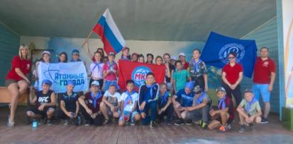
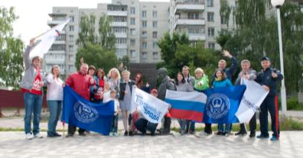
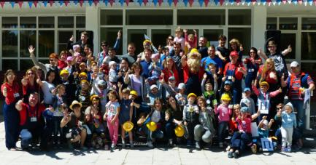
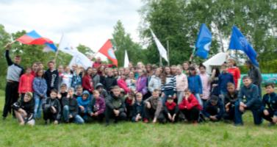
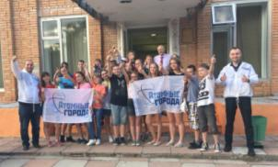
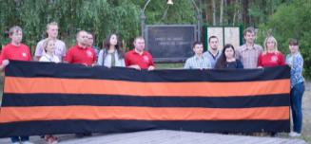
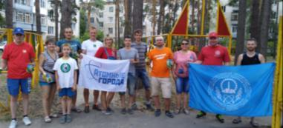
Практика предусматривает привлечение активных граждан к выполнению социально-значимых мероприятий на добровольных началах, в качестве интереса предлагаются экскурсии в местах прохождения маршрута, компенсация питания, проживания, проезда, командные активности (веревочные курсы).
Суть практики:
Непосредственное участие активных граждан разных территорий в общих мероприятиях по маршруту следования – позволяет качественно обмениваться социальными практиками в режиме «здесь и сейчас»;
Легко организовать совместные крупные социальные акций;
При участии в пробегах и организации акций в других, ранее незнакомых районах активисты эмоционально полнее раскрываться и проводят более яркие мероприятия.
Новизна практики:

Slide 4
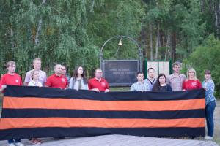
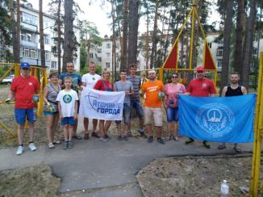
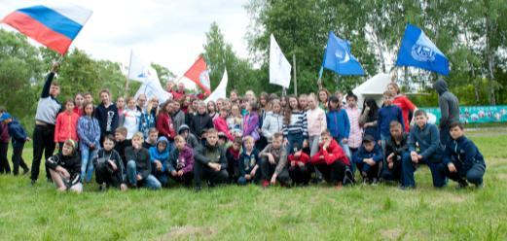
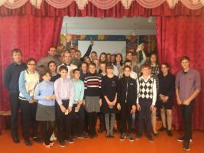
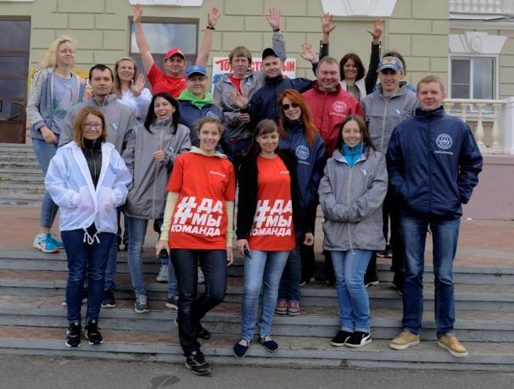
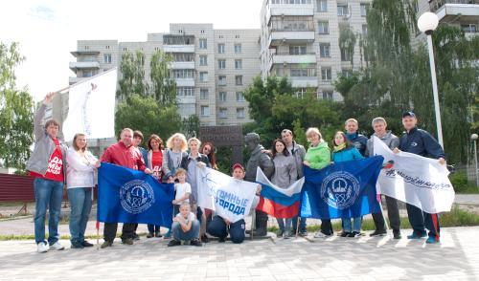
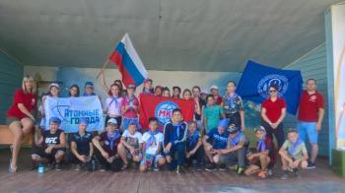
Проведенные автопробеги
Саров – ДОЛ «Гайдар» (респ. Мордовия) 2017 г.;
Саров – пос. Потьма (респ. Мордовия) 2017 г.;
Саров – Заречный (Пензенской области) 2018 г.;
Саров – ДОЛ «Лесная поляна» (респ. Мордовия) 2018 г.;
Саров – Городец (Нижегородская обл.) 2018 г.;
Саров – Большое Болдино (Нижегородская обл.) 2018 г.;
Саров – Глухово (Нижегородская обл.) 2018 г.;
Саров – ДОЛ «Гайдар» (респ. Мордовия) 2019 г.;
Саров – Заречный (Пензенской области) 2019 г.

Slide 5
Проведенные мероприятия в рамках волонтерских автопробегов
Атом-квесты по профессиональной ориентации школьников в технические специальности, квесты по безопасности «Скажем ДА охране труДА»;
Мониторинг (обновление) состояния памятников ВОВ;
Уборка мусора по маршруту следования;
Сбор адресной материальной помощи для многодетных семей и детей сирот;
Встречи с ветеранами ВОВ и тружениками тыла;
Мониторинг социальной инфраструктуры в туристических центрах Нижегородской области;
Организация палаток бизнес грамотности для населения;
Высадка деревьев и благоустройство дворовых территорий;
Мониторинг качества дорожного покрытия.

Slide 6
Результаты
Проведены 9 автопробегов - исследовано 1240 км. дорог;
Проведено 8 квестов по профессиональной ориентации школьников в технические специальности и безопасности труда – в квестах приняли участие 713 школьников;
Проведены мониторинги памятников ВОВ – проверено 11 памятников, благоустроен 1;
Проведены уборки придорожных территорий – убрано 213 мешков объемом 180 литров;
Организованы палатки бизнес-грамотности – дана консультация 57 гражданам;
Проведены встречи с ветеранами ВОВ и тружениками тыла – 2 встречи; Приняли участие – 6 ветеранов;
Высажены деревья в с. Большое Болдино – заложена аллея на 70 деревьев;
Собрана материальная помощь (продукты, канцелярские товары, средства личной гигиены) – помощь распределена 52 малообеспеченным многодетным семьям, выдано 500 кг материальной помощи;
В автопробегах приняло участие 124 активиста;
Налажено взаимодействие с администрациями, общественными объединениями и организациями в 15 муниципальных образованиях, 8 районах и 3 регионах ПФО.

Slide 7
Партнерские организации
Региональный штаб ОНФ в Нижегородской, Пензенской областях и республике Мордовия;
Министерство внутренней региональной и муниципальной политики Нижегородской области;
Первичная профсоюзная организация РП РАЭП в ФГУП«РФЯЦ-ВНИИЭФ»;
Общественный молодежный совет при Главе города Сарова;
НП «Информационный альянс Атомные города»;
АНО «Зато единая семья»;
АНО «Центр поддержки общественных инициатив»;
НРО ВОД «Волонтеры Победы»;
МБУ «Центр поддержки предпринимательства» г.Сарова;
Совет молодых работников ПО «Старт»;
ФГУП «РФЯЦ-ВНИИЭФ»;
Медиа-холдинг РФЯЦ-ВНИИЭФ.

Slide 8
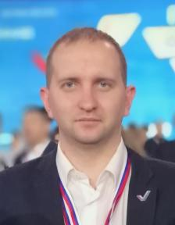
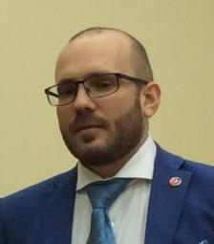
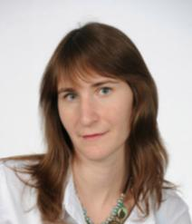
Команда практики
Бурматов Филипп Константинович
Лидер практики, координатор автопробегов. 13.06.1986 г.р., имеет 2 высших образования, сотрудник ФГУП «РФЯЦ-ВНИИЭФ» с 2010 г., член Регионального Штаба ОНФ в Нижегородской области с 2015 г., директор АНО «Центр поддержки общественных инициатив» с 2018г. Имеет Благодарственные письма от Губернатора Нижегородской области, Руководителя ЦИК ОНФ.
Красногорский Евгений Игоревич
Взаимодействие с ОМСУ. 30.03.1977 г.р., имеет высшее образование, сотрудник ФГУП «РФЯЦ-ВНИИЭФ», член МП ВПП «Единая Россия» в г. Сарове, Президент федерации страйкбола нижегородской области с 2019 г. Имеет благодарственные письма от Главы города Сарова, директора ФГУП «РФЯЦ-ВНИИЭФ», благодарности от Губернатора Нижегородской области и Генерального директора ГК «Росатом».
Чижикова Светлана Михайловна
Взаимодействие с общественными организациями. 12.07.1981 г.р., имеет высшее образование, сотрудник ППО РП РАЭП в РФЯЦ-ВНИИЭФ, председатель Молодежной комиссии профкома РФЯЦ-ВНИИЭФ. Имеет благодарственные письма от председателя РП РАЭП.

Slide 9
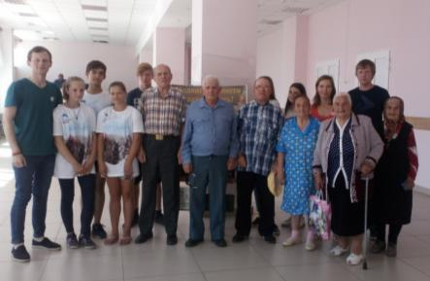
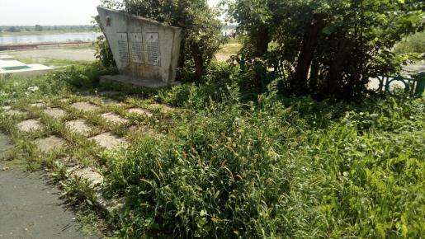
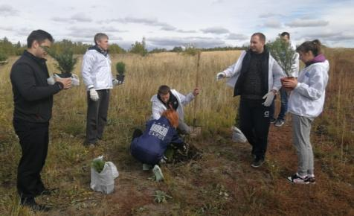
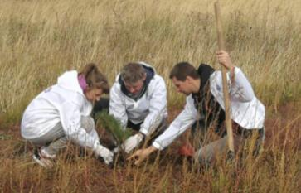
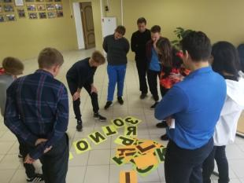
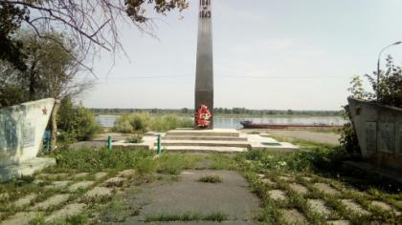
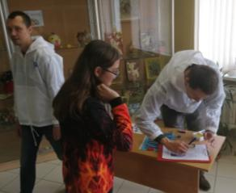
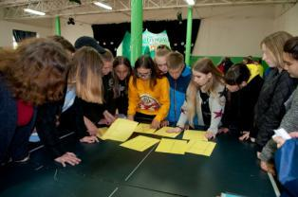
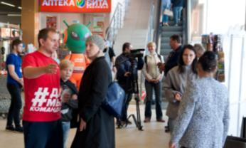
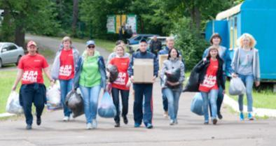
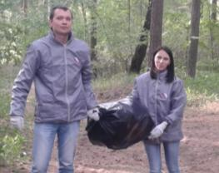
Волонтерские автопробеги в местах и лицах

Slide 10
Волонтерские автопробеги ЗАТО Единая Команда»
2019 г. Саров – Городец; Саров – Владимир;
2020 г. Саров – Волгоград; Саров – Заречный

